Slide 1
Bolívie
Květen 2024

Slide 2
Indiánská populace v LatAm
Cca 42 milionů lidí v roce 2010
80% z toho v Mexiku, Guatemale, Peru a Bolívii
Tvoří cca 8% populace LatAm
Otázka identity/etnicity
Ve stejnou chvíli až 17% extrémně chudých

Slide 3
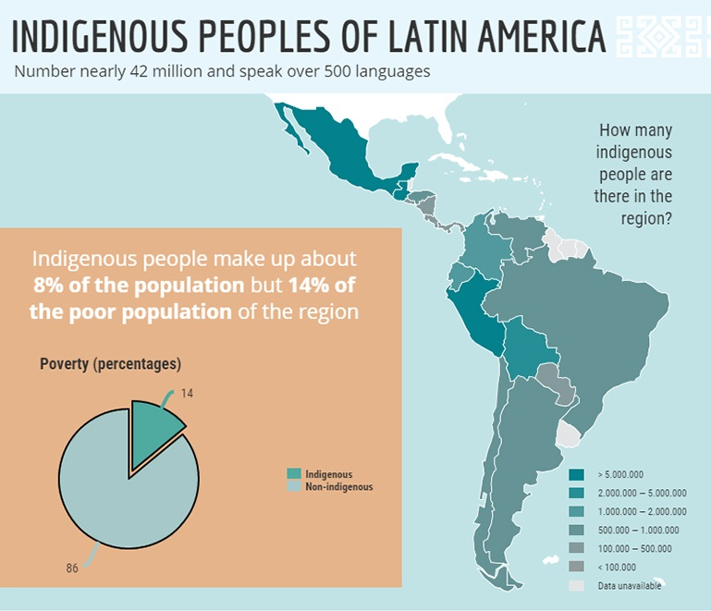

Slide 4
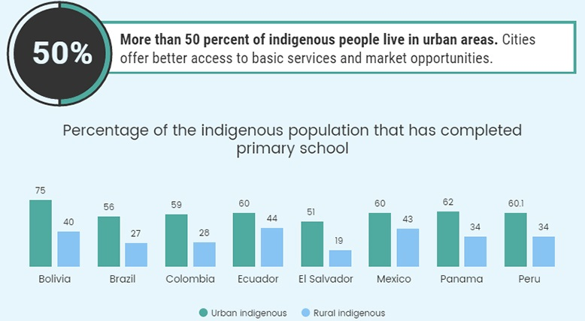

Slide 5
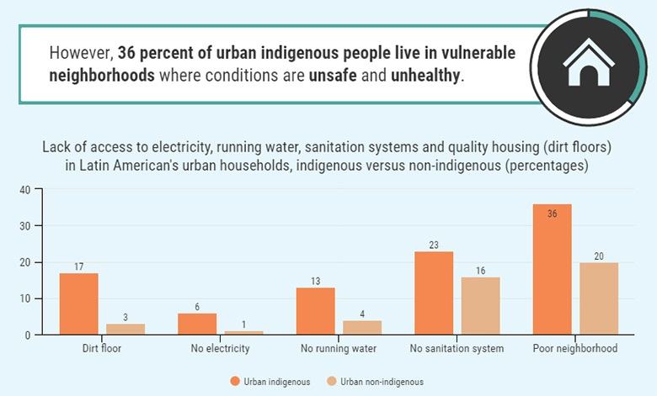

Slide 6
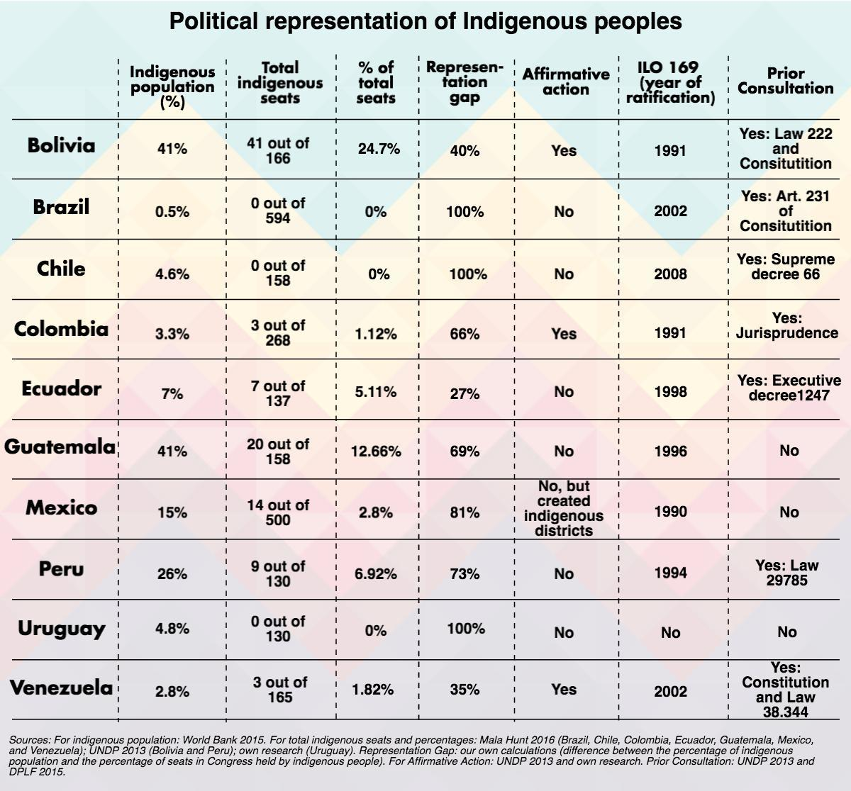

Slide 7
Základní otázky
Jak je možné zvýšit míru sociální inkluze?
Jak je možné dosáhnout zlepšení situace indiánské populace při respektu jejich kultury?
Jak překonat bariéry v rámci společnosti?

Slide 8
Bolívie
Jako člověk s indiánskou identitou identifikuje až 40-60% obyvatel (odhad dle sčítání 2017 je 48%)
36 různých indiánských skupin
90% indiánské populace tvoří Aymarové a Kečuové
Po dlouhou dobu indiánské skupiny marginalizovány, zemi vládla bílá elita

Slide 9
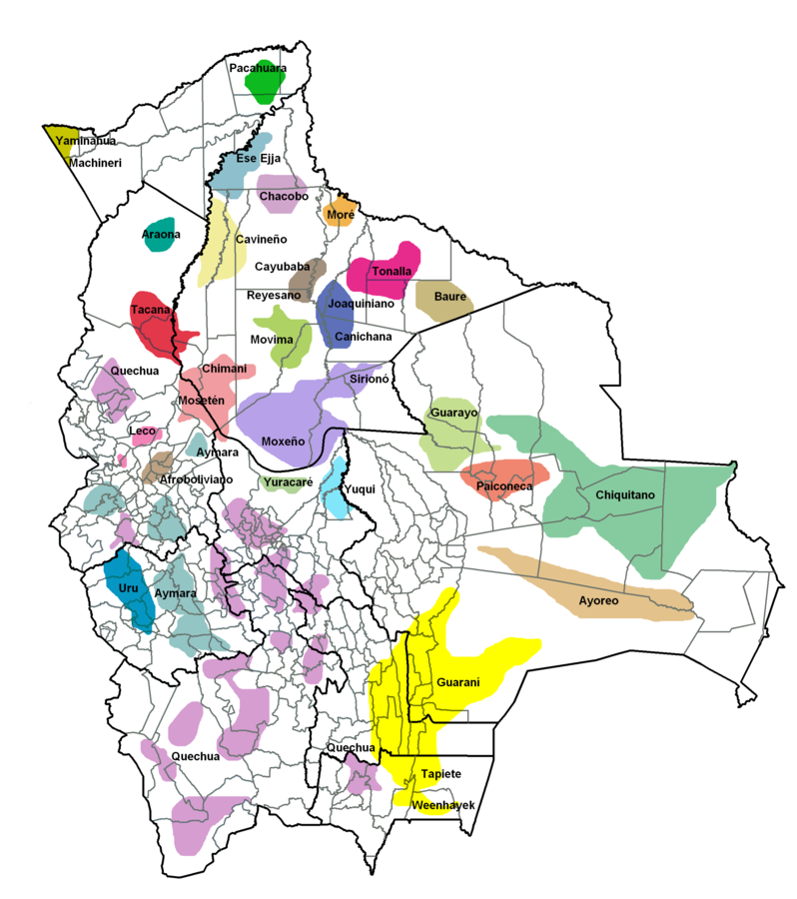

Slide 10
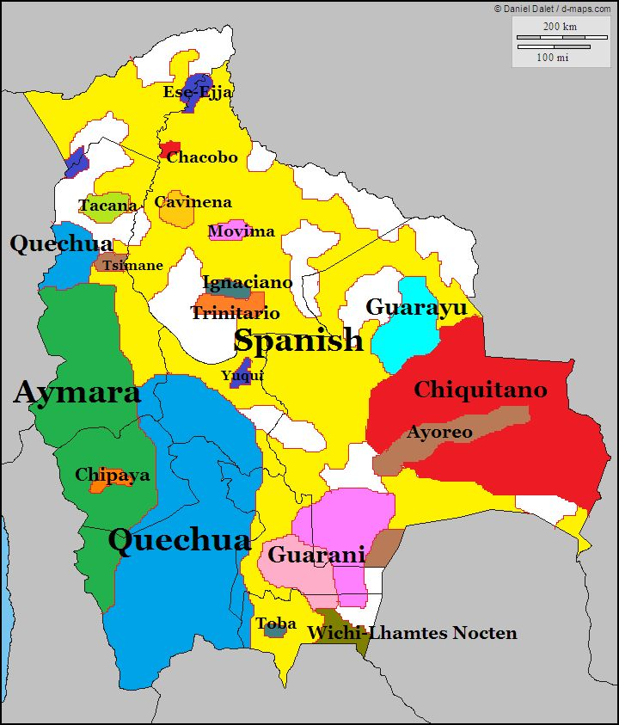

Slide 11
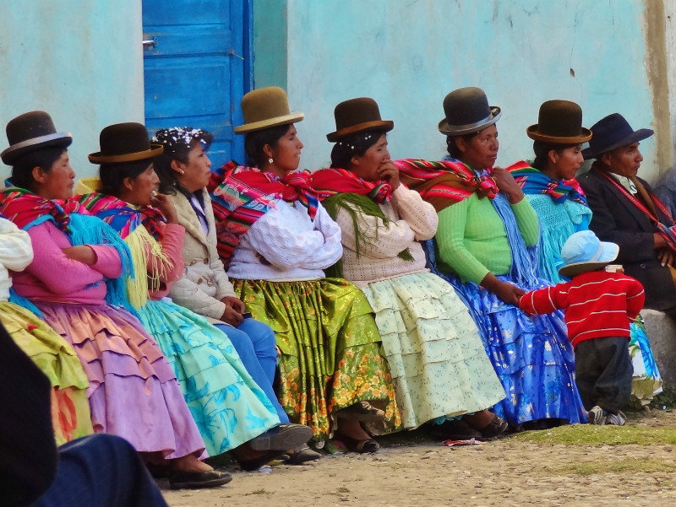

Slide 12
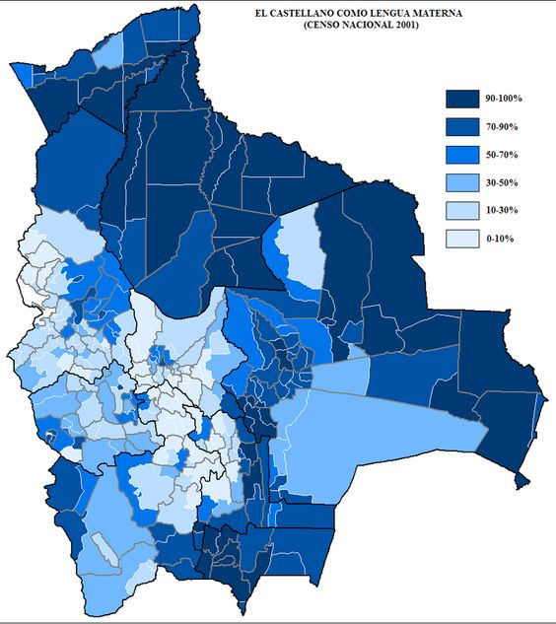

Slide 13
Zemní plyn jako determinant bolívijské politiky
Bolívie má druhé největší zásoby plynu v LatAm
Přes 80% rezerv v regionu Tarija, 10% v Santa Cruz
V roce 2003 velké protesty proti rozhodnutí o vývozu plynu – tvrdě potlačeny
Prezident Gonzáles de Lozada donucen odstoupit, po něm odstupuje i Mesa
Výsledkem byl nástup Moralese

Slide 14
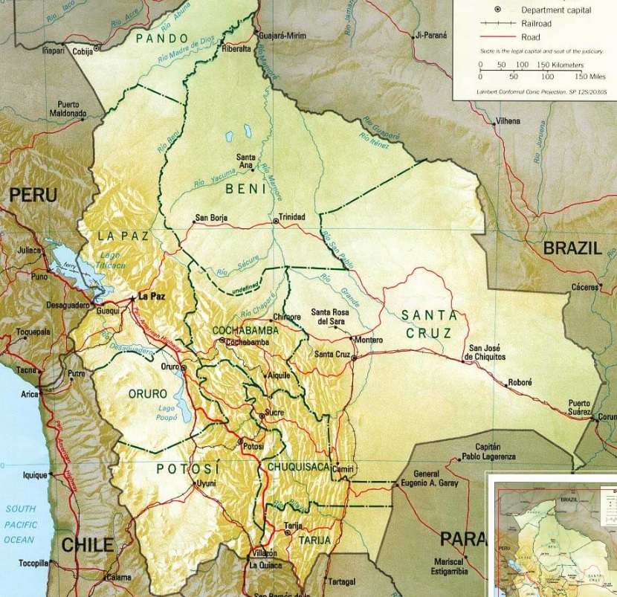

Slide 15
Evo Morales
Vůdce cocaleros, angažmá v protestech proti vládě
Aymara
První prezident indiánského původu v Bolívii
Velmi blízko k Chávezovi, až do konce v roce 2019 byl jedním z mála podporovatelů venezuelského režimu
Pro-indiánský, sociální model vlády
Nacionalizace příjmů z nerostných surovin a jejich využití k sociálním projektům
Za jeho vlády slušný ekonomický růst, který byl doprovázen poklesem chudoby

Slide 16
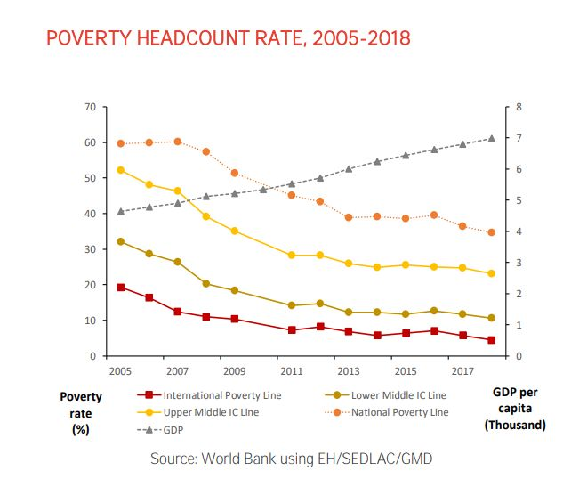

Slide 17
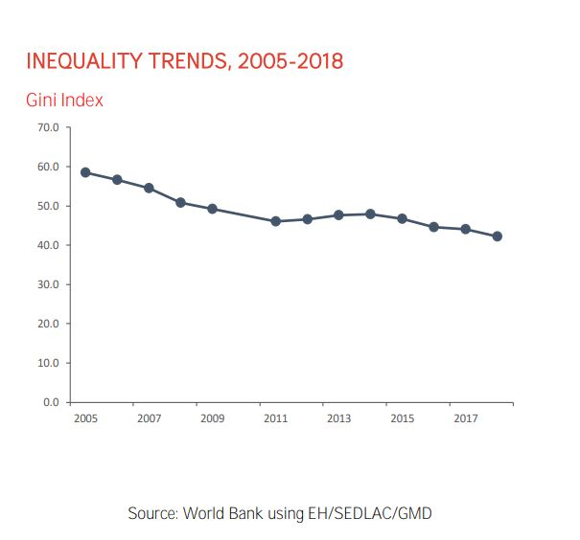

Slide 18
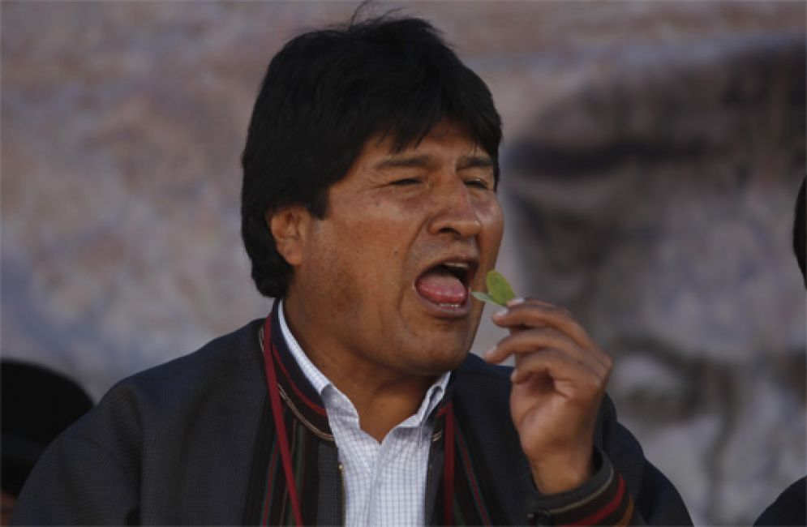

Slide 19
Spory v roce 2008
Opět především o zemní plyn
Regiony na něj bohaté chtěli více autonomie – srážky s odpůrci a násilí
Prezident proti nim nasadil armádu, podařilo se zažehnat
Někteří autoři upozorňovali, že země byla na pokraji rozkladu
Tenze přetrvává

Slide 20
Ústava z roku 2009
Schválena většinou 59% obyvatel
„Skoncování s kolonialismem“
Výrazné posílení práv indiánské populace + více autonomie
Bolívie jako plurinacionální stát
Pozemková reforma
Odpor v oblastech obývaných převážně bělošskou populací, odpor katolické církve

Slide 21
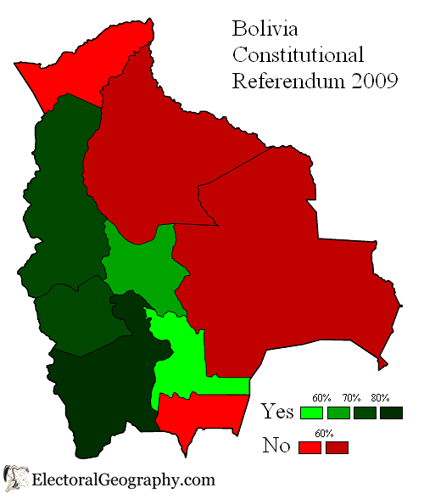

Slide 22
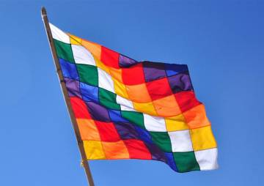
Wiphala

Slide 23
Volby 2019
Morales oznámil, že bude opět kandidovat, ale výsledek byl nejistý
Evidentní ztráta podpory i v horách (např. v El Alto), lidem se nelíbí obcházení ústavy
Referendum 2016 o více mandátech těsně odmítnuto, kontroverzní rozsudek Ústavního soudu povolil kandidovat
Morales hrál hodně na „indiánskou kartu“, přispíval k dalšímu dělení společnosti
Po volbách rozsáhlé protesty, podezření z podvodů
Nakonec na nátlak armády Morales odstupuje a prchá do Mexika (listopad 2020 návrat do Bolívie)

Slide 24
Jeanine Áñez
Stala se dočasnou prezidentkou v roce 2019
Technicky až několikátá v řadě
Nepříliš vstřícná indiánské části populace – v řadě případů
Zastřelení indiánů v Senkabě
V březnu 2021 zatčena – soud ohledně nekonstitučního převzetí moci (odsouzena na 10 let) a také kvůli genocidě (hrozí jí až 30 let)

Slide 25
Luis Arce
Vítěz voleb v říjnu 2020, člen MAS, bývalý ministr hospodářství
Získal 55% hlasů
Slíbil sjednotit zemi
Zatím se příliš neděje – amnestie pro sympatizanty MAS
Pronásledování minulé vlády – „kruh vyřizování si účtů“
Justiční reformu mu shodila vlastní strana
Čistky na ministerstvech, v centrální bance…
V březnu 2021 špatné výsledky MAS v lokálních volbách
Špatný vztah s Moralesem, v řijnu 2023 vyloučen z MAS v důsledku sporů o prezidentskou nominaci
V prosinci 2023 Ústavní soud zabránil Moralesovi v další kandidatuře

Slide 26
Přístup k moři
Bolívie jej ztratila v 19. století – Chile – válka o ledek
Od té doby snaha se k moři dostat, vytvořit koridor
V roce 2018 MSD v Haagu rozhodl, že Chile nemusí Bolívii přístup umožnit
Již dříve dohoda s Peru ohledně přístavu Ilo, v roce 2010 posílena
V březnu 2021 na Den moře prezident Arce představil plán jednání s Chile – to odmítlo

Slide 27
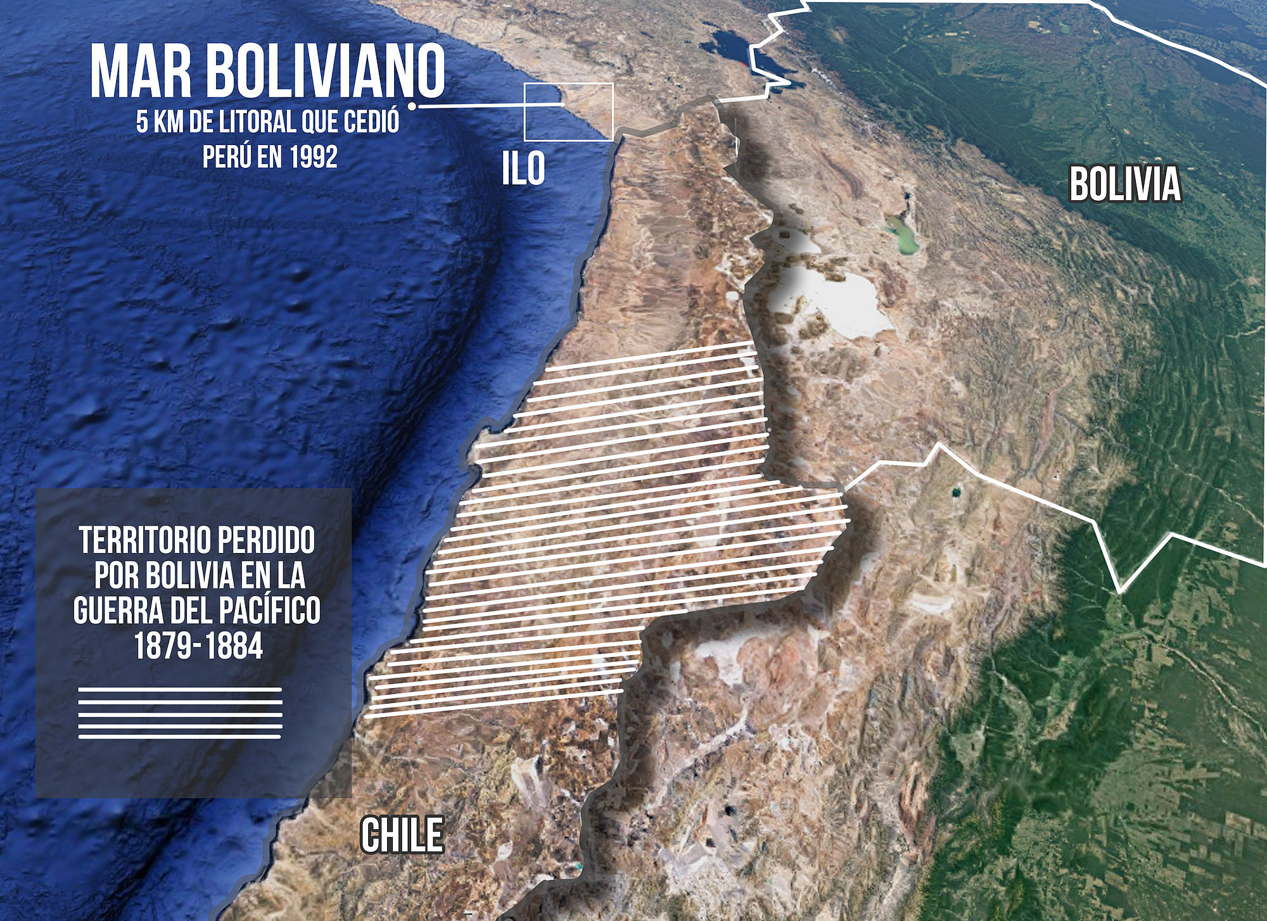

Slide 28
